Slide 1
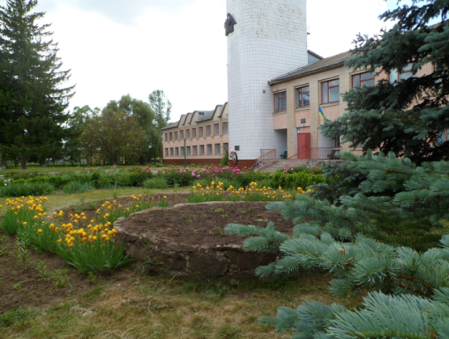
Веселокутський навчально-виховний комплекс
“дошкільний навчальний заклад-
загальноосвітня школа І-ІІ ступенів” Тальнівської районної ради Черкаської області
Дитяча організація “Берегиня”
Інтернет-проект обласної Ліги старшокласників
“З Україною в серці”
Підпроект «Патріоти на захисті Батьківщини»
«Чи все в житті стосується тебе»

Slide 2
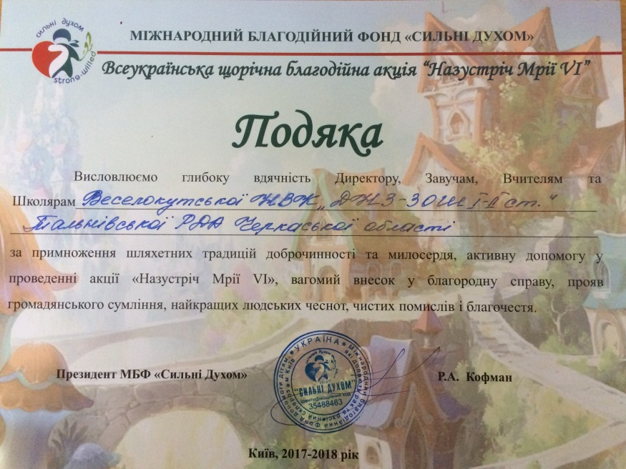
Людина починається з добра, З уміння співчувати, захистити Це зрозуміти всім давно пора, Бо ми прийшли у світ добро творити
Надія Красоткіна
Кілька років поспіль ДО «Берегиня» Веселокутського НВК долучається до акцій Міжнародного благодійного фонду «Сильні духом» для збору коштів на лікування онкохворих дітей

Slide 3
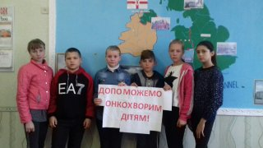
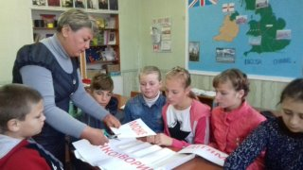
Нагородою за добру справу є її здійснення
Мудрець сказав: «Краса врятує світ!» Але протягом кількох століть панує істина проста : «Наш світ рятує доброта»
У жовтні ми провели акцію «Залишитись байдужим не можу – я врятую дитині життя»: зібрали кошти для лікування онкохворої доньки колишнього випускника нашої школи.

Slide 4
Добрі справи мають стати доброю традицією, яку потрібно підтримувати і зробити кредом свого життя кожному громадянину нашої Батьківщини.
Не залишайтеся байдужими! У доброї людини велике серце. Його вистачає на всіх. Воно, як і океан, ніколи не замерзне. Будьте милосердними, творіть добро !

Slide 5
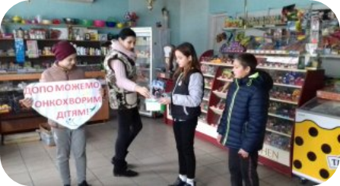
До нашої справи долучилися жителі села, працівники сільської ради, ФАПу, магазинів, СВК «Веселий Кут»
«Поки молоді, сильні, бадьорі, не втомлюйтеся робити добро!»
А. П. Чехов

Slide 6
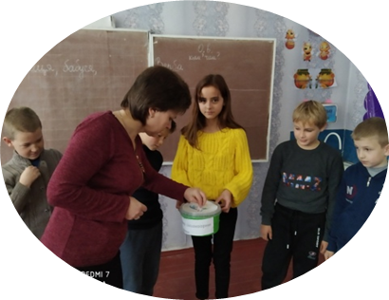
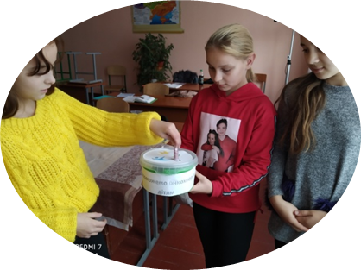
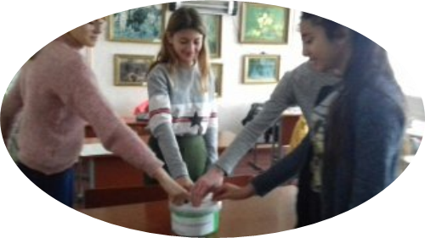
Радійте життю! Даруйте своє тепло і посмішки оточуючим: рідним і незнайомим людям, щасливим і самотнім, вдалим і тим, хто втратив надію. Не пропускайте випадку, щоб зробити добро
Відчуйте цю доброту разом з нами й долучайтеся до благодійної акції «Допоможемо онкохворим дітям»

